Slide 1
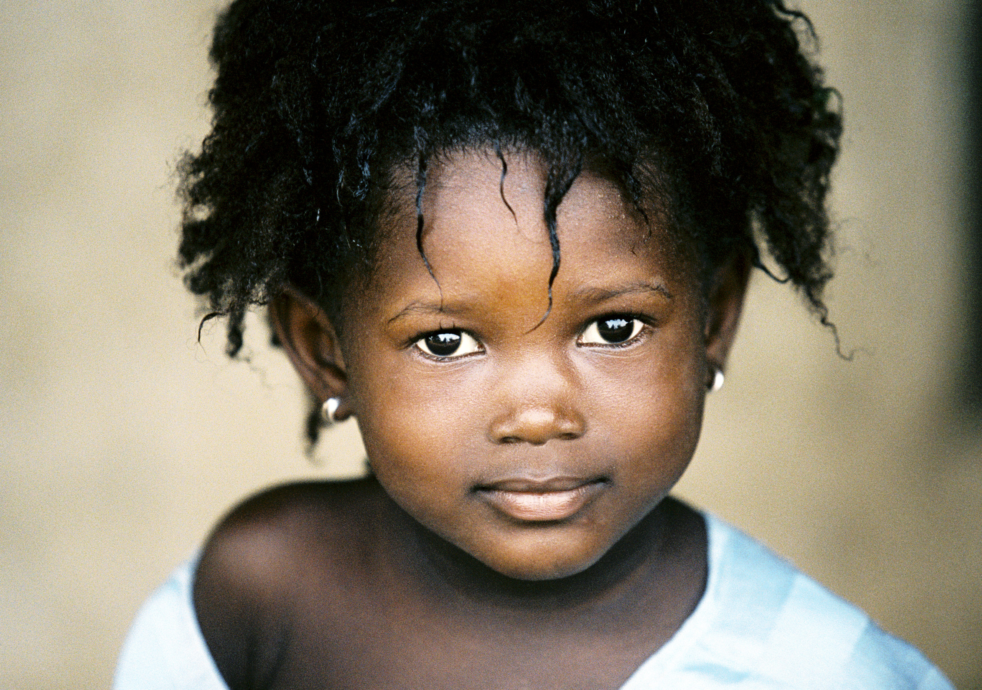
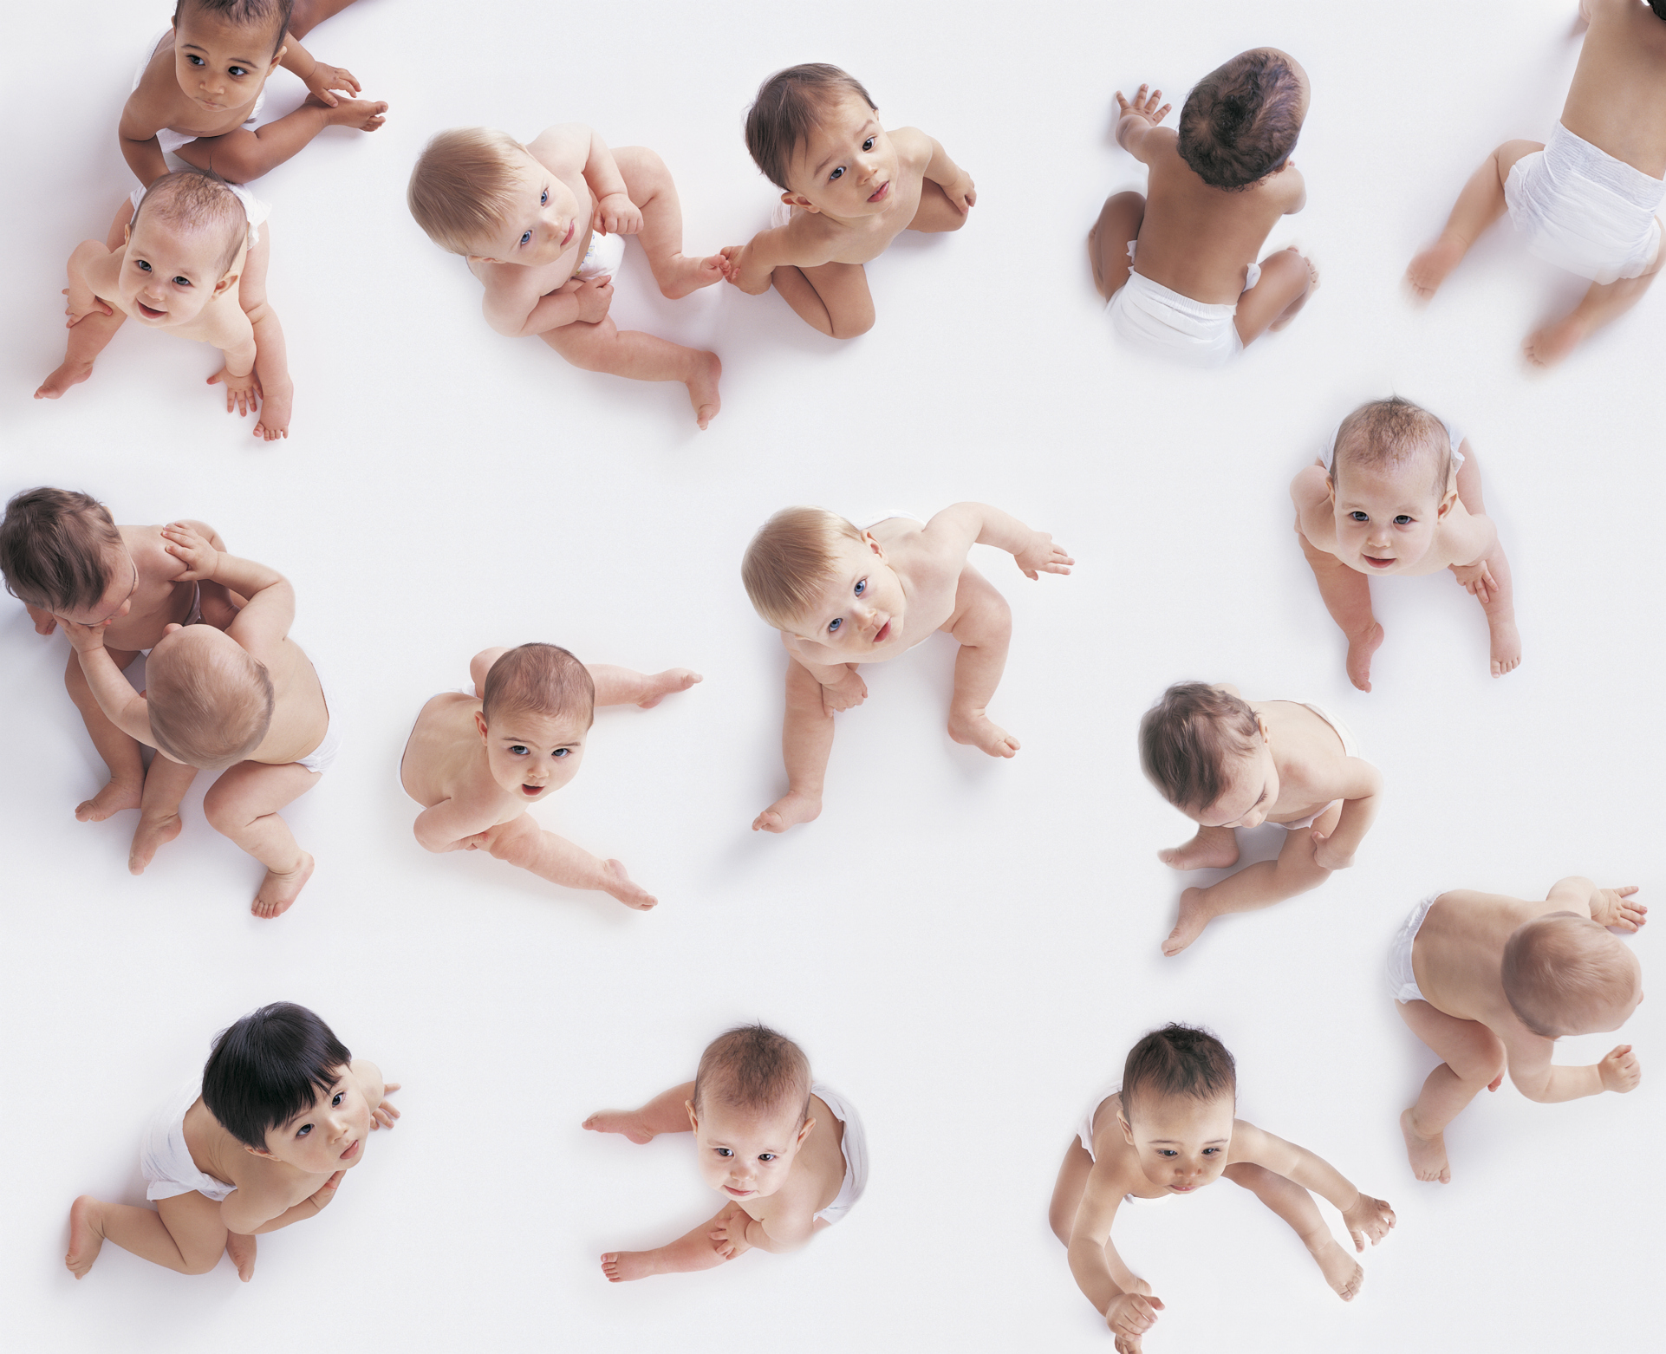
5ème géographie
Thème 1 : La question démographique et l’inégal développement
Sous thème 1 : la croissance démographique et ses effets
Mise en perspective :
Population et developpement dans le monde

Slide 2
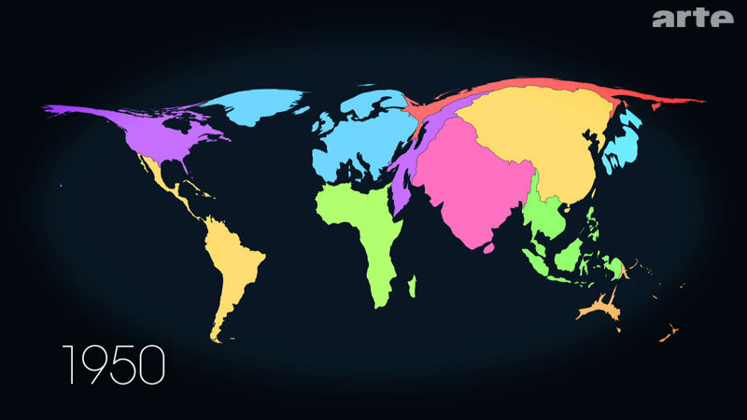
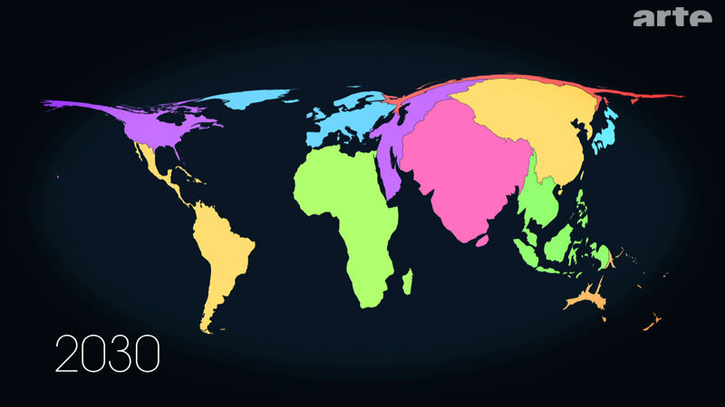
Introduction
Exercice
1. Quel est le sujet des deux cartes proposées ?
Elles montrent au niveau mondial, la population de moins de 18 ans (jeunes)
2. Observe la forme des pays et continents : que remarques-tu ?
Les pays et les continents sont déformés.
La forme de certains espaces change entre la première et la deuxième carte.
3. Complète le tableau ci-dessous. Cite au minimum deux territoires dans chaque colonne.
Cartes mondiales de la population de moins de 18 ans
Continents, régions ou pays qui augmentent | Continents, régions ou pays qui diminuent
Amérique du Sud
Afrique
Moyen Orient
Inde
Indonésie
Amérique du Nord
Europe
Russie
Chine
Japon
Russie
Amérique du Nord
Europe
Chine
Moyen Orient
Japon
Cartes en anamorphose
Ces cartes ne respectent pas la
superficie des états. Elles s’attachent avant tout à montrer un phénomène (ici, la population de moins de 18 ans). Plus le pays, la région ou le continent a une population jeune, plus il est représenté en gros. A l’inverse, les espaces qui ont moins de jeunes, sont sous-représentés.
Inde
Indonésie
Afrique
Amérique du Sud
Espaces où la population augmente
Espaces où la population diminue
Afrique
Europe
Notes:
Construction de repères spatiaux

Slide 3
I. Quelle population en 2050 ?
Questions
1. Combien d’habitants la terre comptera-t-elle en 2050 ?
La terre comptera 9,3 milliards d’habitants en 2050
2. D’après les graphiques 1 et 2, quel sera le continent le plus peuplé en 2050 ?
L’Asie sera le continent le plus peuplé en 2050. Elle comptera 5,1 milliards (5100 millions) habitants et représentera 55,3% de la population mondiale
3. D’après les graphiques 1 et 3, quel continent connaitra la plus forte augmentation de population ?
L’Afrique connaitra la plus forte augmentation. En 2050, elle comptera 2,2 milliards d’habitants. 30% de la population mondiale sera africaine.
4. D’après le graphique 2, comment évoluera la population des autres continents ?
La population des autres continents diminuera. Seule l'Océanie connaitra une faible hausse.
Point méthode
Lorsqu’une question contient le terme « évoluer », tu dois, pour répondre, utiliser un ou plusieurs des trois mots suivants :
Augmente : le phénomène observé devient plus gros
Stagne : le phénomène observé reste le même
Diminue : le phénomène observé devient plus petit
1
2
3

Slide 4
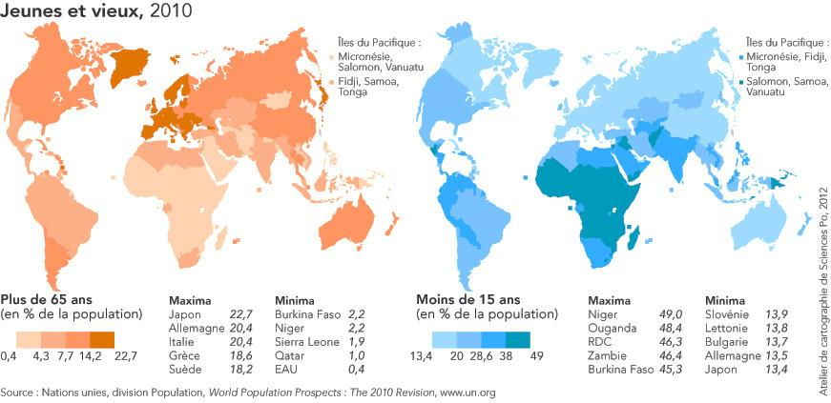
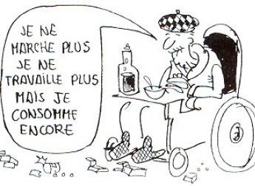
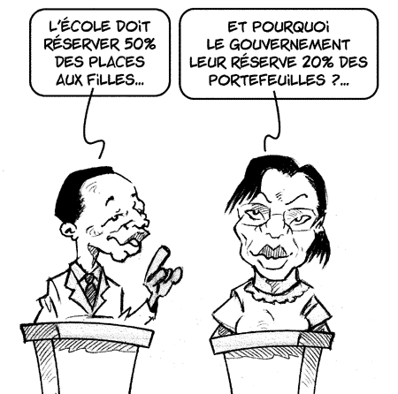
II. Une planete vieille, une planete jeune
Amérique du Nord
Japon
Europe
Exercice
Quelles conséquences entraine le vieillissement de la population ?
Je ne marche plus = nécessité de soins médicaux
Je ne travaille plus = augmentation des retraites
Je consomme encore = fait marcher l’économie
 A quelle obligation majeure doit faire face un pays qui possède une population jeune ?
Il doit la scolariser, notamment les filles et lui trouver un emploi pour lui garantir de meilleures conditions de vie.
Afrique
Exercice
1. Carte 1 : Quelles régions comptent le plus grand nombre de personnes âgées dans le monde en 2010 ? Place leur nom dans les cadres prévus à cet effet.
2. Carte 2 : Quel continent compte le plus grand nombre de jeunes dans le monde ? Place son nom dans le cadre prévu à cet effet.

Slide 5
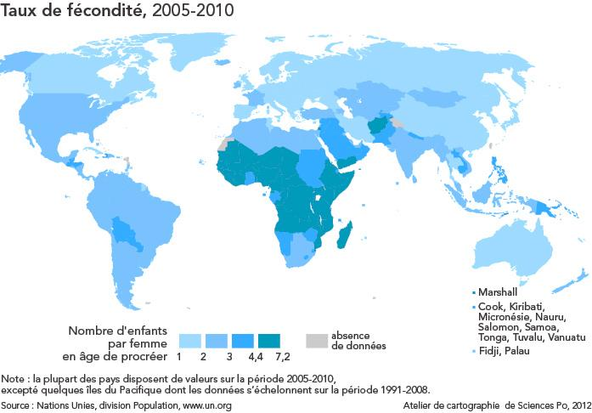
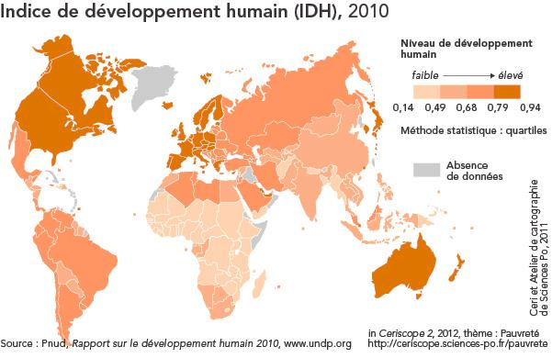
Conclusion : croissance demographique et developpement dans
le monde
Exercice
Complète le tableau ci-dessous à partir des données des deux cartes.
Caractérise le développement des pays identifiés :
Nigéria :
Inde et Chine :
Etats-Unis et Europe :
Pays | Taux de fécondité | IDH (faible moyen élevé)
Nigéria
Chine
Inde
Etats-Unis
Europe
De 4,4 à 7,2
faible
De 1 à 2
moyen
De 2 à 3
moyen
De 2 à 3
fort
De 1 à 2
fort
Faible
Moyen
Elevé
Pays faiblement développé
Pays en développement
Pays développés
IDH (Indice de développement humain) : c’est un indice qui évalue le niveau de développement humain dans un pays. Il prend en compte le niveau de vie (richesse/pauvreté), l’espérance de vie (santé) et le niveau d’éducation.

